Slide 1


Slide 2

PRESENTACIÓN Y DEFENSA DEL CASO
Estudiante (s): DANNY FAVIAN LEDESMA VALENCIA

Slide 3
Presentación del Caso
INTRODUCCIÓN O RESUMEN
OBJETIVO GENERAL
MARCO TEÓRICO
METODOLOGÍA
ANÁLISIS DE RESULTADOS
CONCLUSIONES
RECOMENDACIONES

Slide 4
INTRODUCCIÓN O RESUMEN:
Java es un lenguaje de programación versátil y ampliamente utilizado que ha dejado una huella significativa en la industria del software desde su creación en la década de 1990. Desarrollado por Sun Microsystems, y ahora mantenido por Oracle Corporation, Java se ha convertido en una herramienta fundamental en la construcción de aplicaciones y sistemas en una variedad de plataformas y entornos.
.

Slide 5
OBJETIVO GENERAL: El objetivo general de Java como lenguaje de programación es proporcionar un entorno confiable, portátil, seguro y de alto rendimiento para el desarrollo de una amplia gama de aplicaciones de software. MARCO TEÓRICO: El marco teórico de NetBeans aborda los conceptos y fundamentos clave detrás de este entorno de desarrollo integrado (IDE) de código abierto.

Slide 6
METODOLOGÍA:
A continuación se presenta los Ejercicio de la Miselania:

Slide 7
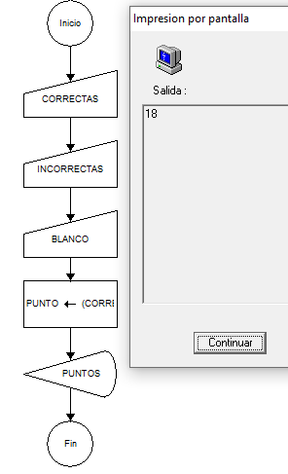
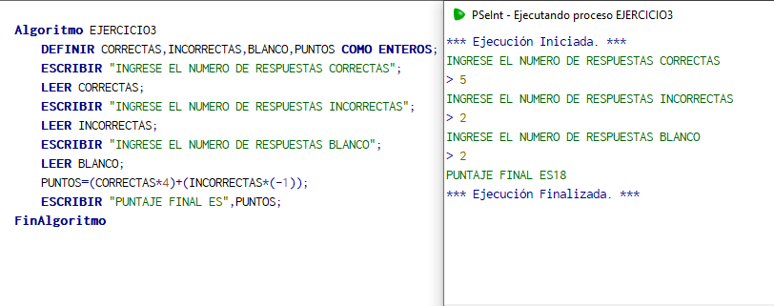
Actividad 1: Resuelva los siguientes ejercicios utilizando PseInt y DFD, debe proporcionar una captura de pantalla del código y la ejecución.
:
Elabore un algoritmo que solicite el número de respuestas correctas, incorrectas y en blanco, correspondientes a un postulante para ingresar en la carrera de ingeniería. AL finalizar, debe mostrar el puntaje final, considerando que por cada respuesta correcta tendrá 4 puntos, por cada respuesta incorrecta tendrá -1 y por cada respuesta en blanco tendrá 0:

Slide 8
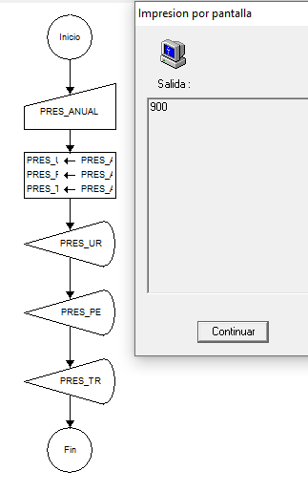
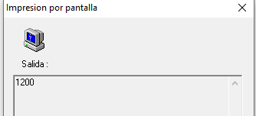
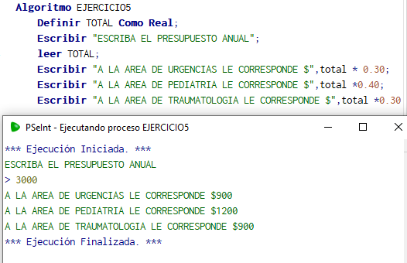
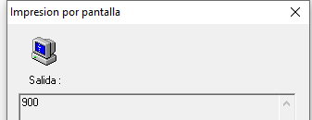
En un hospital hay 3 áreas: Urgencias, Pediatría y Traumatología. El presupuesto anual del hospital se reparte de la siguiente manera:
Urgencias: 30%
Pediatría: 40%
Traumatología 30%
Elabora un algoritmo que permita obtener la cantidad de dinero que recibirá cada área para cualquier monto presupuestal.

Slide 9
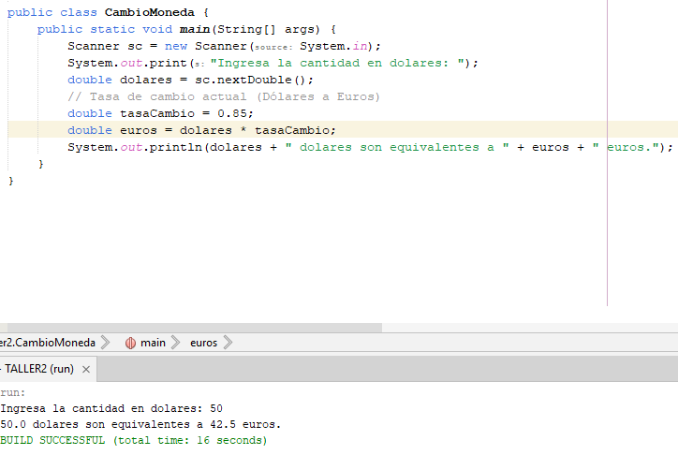
Actividad 2: Resuelva los siguientes ejercicios utilizando JAVA, debe proporcionar una captura de pantalla del código y su ejecución desde consola.
Ejercicio 1 (0.50 Puntos)
Desarrolle un programa que permita calcular el cambio de moneda de dólares a euros.

Slide 10
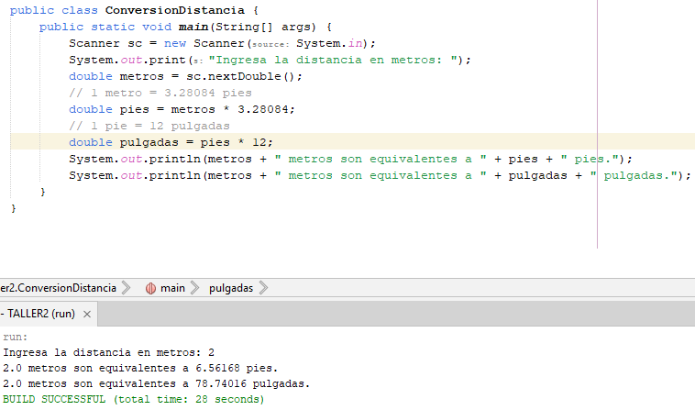
Ejercicio 2 (0.50 Puntos)
Elabore un programa que lea una distancia en metros y la transforme a pies y pulgadas

Slide 11
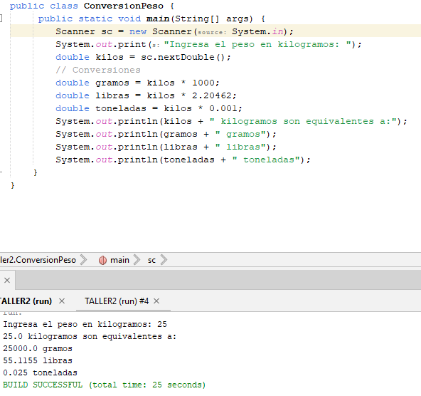
Elabore un programa que permita transformar el peso en kilos de una persona en gramos, libras y toneladas

Slide 12
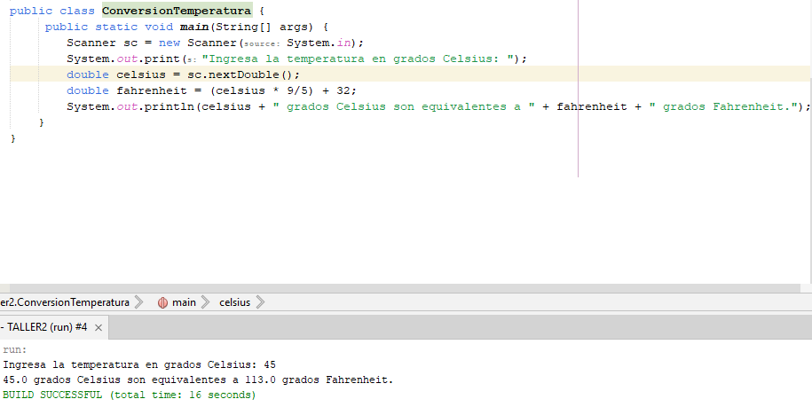
Elabore un programa que permita leer la temperatura en grados Celsius, la transforme y muestre los resultados en grados Fahrenheit

Slide 13
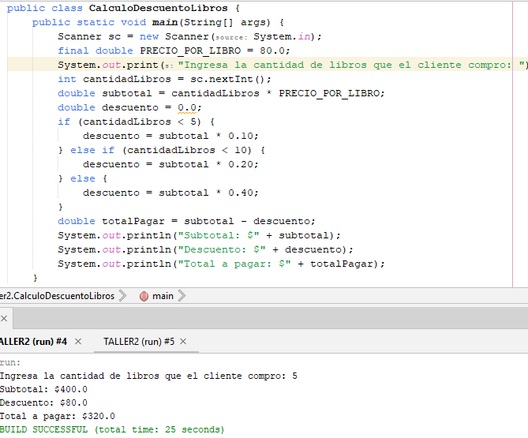
Actividad 3: Resuelva los siguientes ejercicios utilizando JAVA, debe proporcionar una captura de pantalla del código y su ejecución desde consola.
Ejercicio 1 (1 Punto)
En una librería se hacen los siguientes descuentos:
Si el cliente compra menos de 5 libros, se le da un descuento del 10% sobre la compra; Si el número de libros es mayor o igual a 5, pero menos de 10, se le otorga 20% de descuento; Y si son 10 o más libros, se le da 40% de descuento. Haga un programa que determine cuánto debe pagar un cliente si el valor de cada libro es de $80

Slide 14
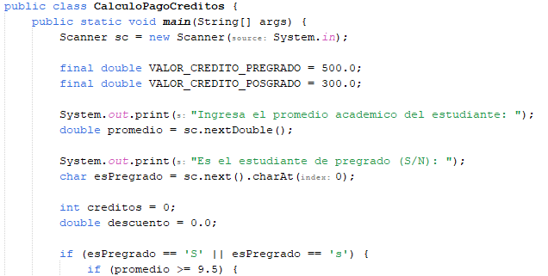
Ejercicio 2 (1 Punto)
Cierta universidad tiene un programa para estimular a los estudiantes con buen rendimiento académico:
Si el promedio es de 9,5 o más y el alumno es de pregrado, entonces cursará 30 créditos y se le hará un 25% de descuento.
Si el promedio es mayor o igual a 7,0 pero menor que 9,5 y el alumno es de pregrado, entonces cursará 25 créditos y se le hará un 10% de descuento.
Si el promedio es mayor que 6,0 y menor que 7,0 y es de pregrado, cursará 20 créditos y no tendrá ningún descuento.
Si el promedio es mayor o igual a 5,0 y menor que 6,0 y es de pregrado, cursará 15 créditos y no tendrá descuento.
Si el promedio es menor de 5,0 y es de pregrado, no podrá matricularse.
Si el promedio es mayor o igual a 8,5 y es de posgrado, cursará 20 créditos y se le hará un 20% de descuento.
Si el promedio es menor de 8,5 y es de posgrado cursará 15 créditos y no tendrá descuento.

Slide 15
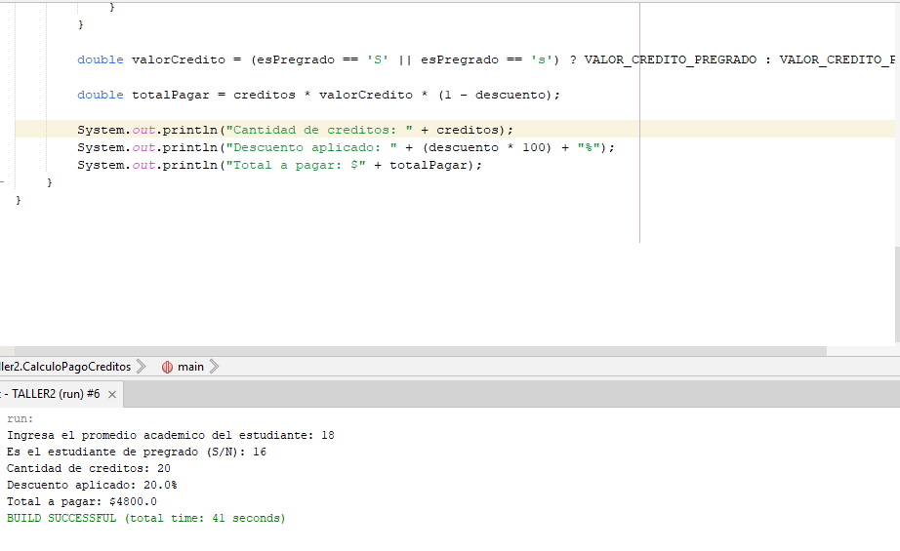
Ejercicio 2 (1 Punto)
Cierta universidad tiene un programa para estimular a los estudiantes con buen rendimiento académico:
Si el promedio es de 9,5 o más y el alumno es de pregrado, entonces cursará 30 créditos y se le hará un 25% de descuento.
Si el promedio es mayor o igual a 7,0 pero menor que 9,5 y el alumno es de pregrado, entonces cursará 25 créditos y se le hará un 10% de descuento.
Si el promedio es mayor que 6,0 y menor que 7,0 y es de pregrado, cursará 20 créditos y no tendrá ningún descuento.
Si el promedio es mayor o igual a 5,0 y menor que 6,0 y es de pregrado, cursará 15 créditos y no tendrá descuento.
Si el promedio es menor de 5,0 y es de pregrado, no podrá matricularse.
Si el promedio es mayor o igual a 8,5 y es de posgrado, cursará 20 créditos y se le hará un 20% de descuento.
Si el promedio es menor de 8,5 y es de posgrado cursará 15 créditos y no tendrá descuento.

Slide 16
CONCLUSIONES:
Java NetBeans es un lenguaje de programación de alto nivel y de propósito general, que ofrece una gran cantidad de beneficios para los desarrolladores.
Dispone de un gran número de bibliotecas y frameworks para el desarrollo de aplicaciones empresariales y de dispositivos móviles.
RECOMENDACIONES:
La recomendación es seguir manipulando y trabajando en programación con la creación de ejercicios en Java para que se familiaricé todo al personal de programadores y logren alcanzar todos los objetivos de creación de paginas web en la vida diaria

Slide 17

GRACIAS

